Slide 1



Slide 2

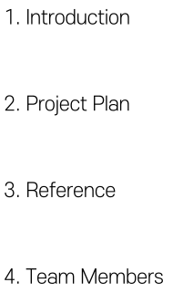

Slide 3

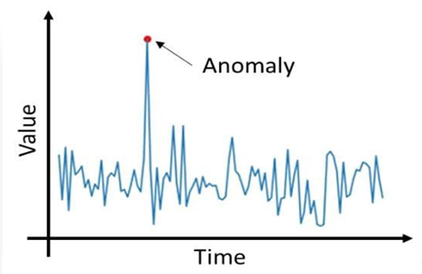



Slide 6

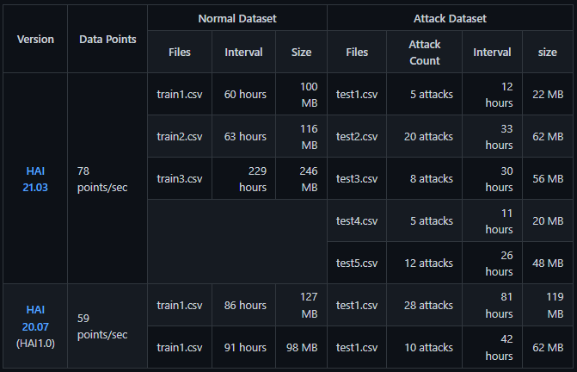

Slide 8
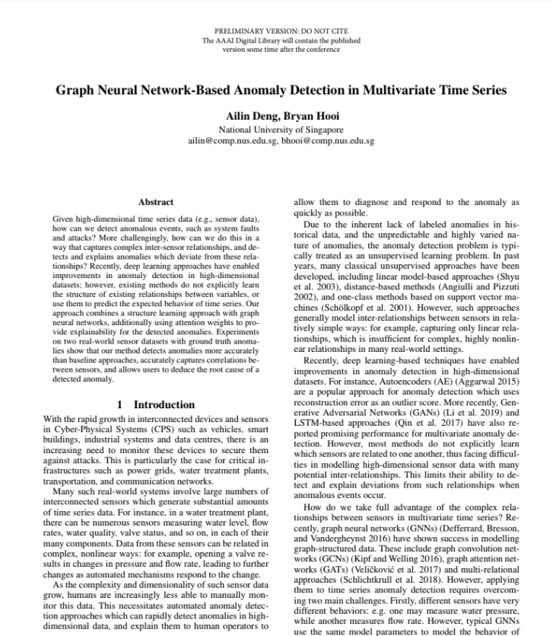

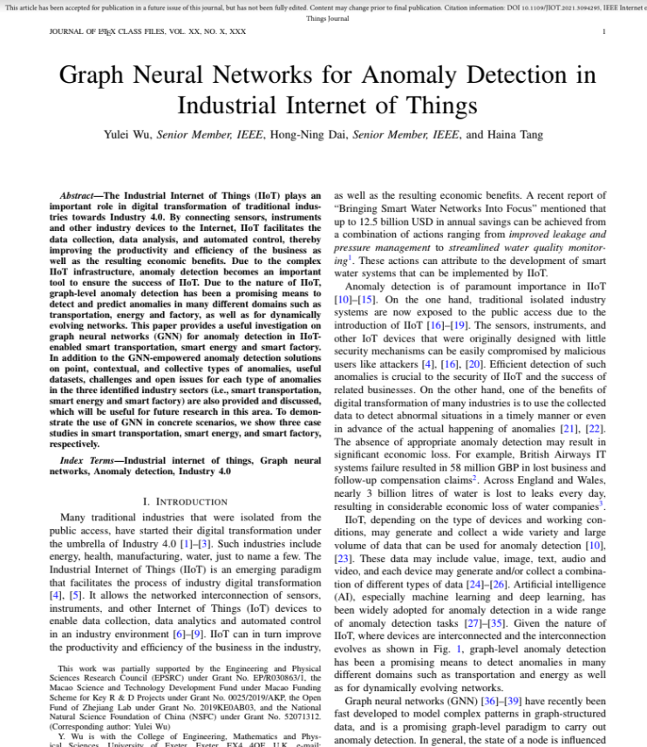


Slide 9
2016722074 김영태
010-6366-6302
2016722056 김대희
010-9910-9823

Slide 10



